Slide 1
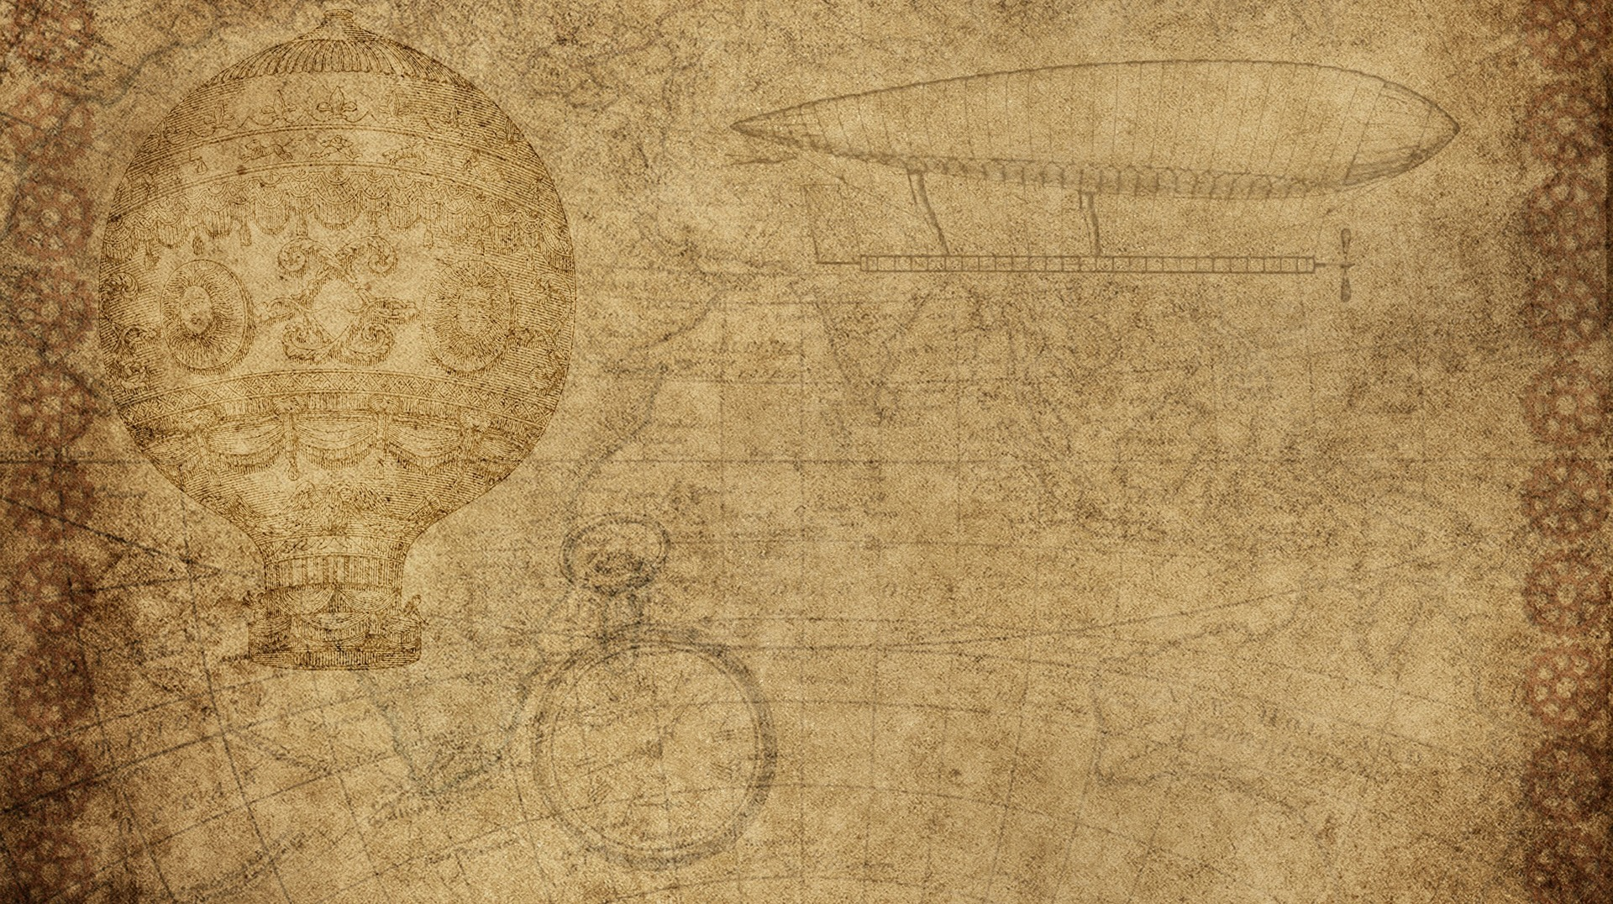

apología
Michell Agudelo ñustes
10-2

Slide 2

Apología cristiana
¿Qué es el cristianismo?-Origen

Slide 3

Que es el cristianismo-origen
El cristianismo es una de las tres religiones monoteístas que existen en el mundo hoy en día. Tiene como base y fundamento las enseñanzas de Jesús de Nazaret, llamado también Jesucristo, a quien se le considera el mesías anunciado en el Antiguo Testamento, es decir, en la tradición religiosa judía
El cristianismo se originó en la provincia romana de Judea, con una sociedad predominante pero no enteramente judía, con las filosofías tradicionales diferenciadas del pensamiento griego clásico dominante en el Imperio romano en ese momento

Slide 4
Raíces judías

Slide 5

HISTORIA DEL CRITIANISMO
Para los cristianos, Jesucristo era hijo de Dios, quien se convirtió en hombre y vino al mundo para predicar el amor a Dios y al prójimo. Sin embargo, fue perseguido y murió por causa de los romanos, quienes no aceptaban sus ideales.
Jesús apareció como un nuevo líder que se hacía llamar el salvador del mundo, por lo que fue considerado como una amenaza para el Imperio romano, que lo consideraba un blasfemo.
Después de su muerte, los doce apóstoles (seguidores de Cristo), que ya habían recibido la misión de difundir la creencia de Jesús, avanzaron por el mundo con el compromiso de cumplir con su tarea.
Dichas creencias fueron propagadas y reconocidas por muchos, razón por la cual ganaron gran cantidad de seguidores. De esta manera, nace el cristianismo, cuyo nombre deriva de la palabra Cristo, que quiere decir persona consagrada.

Slide 6


Proceso de diseño de la invención
Hable sobre el proceso de diseño
  ¿Funcionó la primera versión o tuvo que cambiar sus ideas? ¿Por qué?
  ¿Tuvo que cambiar los materiales usados ha medida que probaba su invención? ¿Por qué?
< Inserte imágenes o dibujos del proceso de creación y diseño de su invención >
* puede insertar una nueva diapositiva para estas imágenes y dibujos si lo necesita.

Slide 7


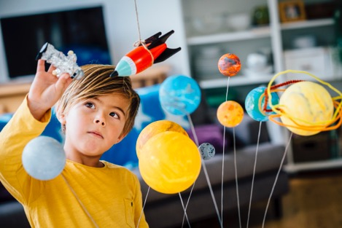

La invención en uso
Hable sobre cómo reaccionaron los demás a su invención
  ¿Solucionó el problema o necesitad que identificó?
  ¿Funcionó según lo previsto? ¿Ayudó a quien lo necesitaba?
< Inserte imágenes o dibujos de su invención en uso, con una descripción aquí >
* puede insertar una nueva diapositiva para estas imágenes y dibujos si lo necesita.
< Inserte imágenes o dibujos de su invención en uso, con una descripción aquí >
* puede insertar una nueva diapositiva para estas imágenes y dibujos si lo necesita.
< Inserte imágenes o dibujos de su invención en uso, con una descripción aquí >
* puede insertar una nueva diapositiva para estas imágenes y dibujos si lo necesita.

Slide 8
conceptos desconocidos
Monoteísta: El monoteísmo es la creencia de la existencia de una deidad o ente supremo.

